Slide 1

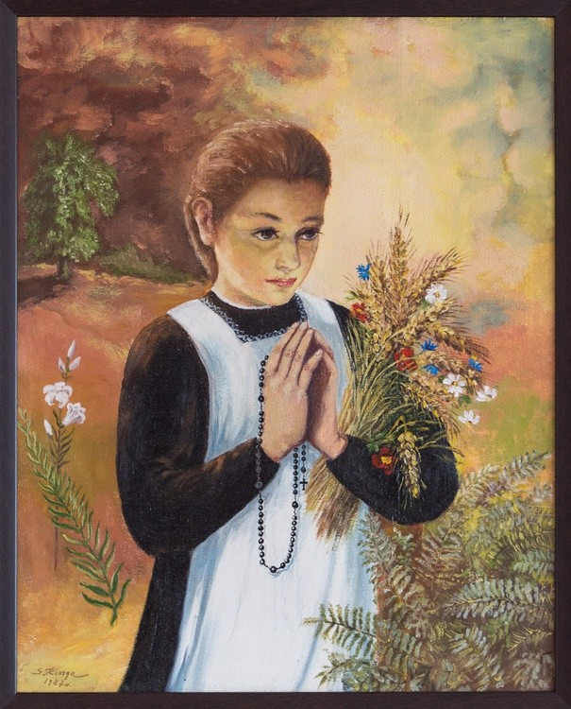
Błogosławiona Karolina Kózkówna

Slide 2

Modlitwa do Ducha Świętego przed nauką
Duchu Święty, który oświecasz serca i umysły nasze, dodaj nam ochoty i zdolności, aby ta nauka była dla nas pożytkiem doczesnym i wiecznym, przez Chrystusa, Pana naszego. Amen.

Slide 3
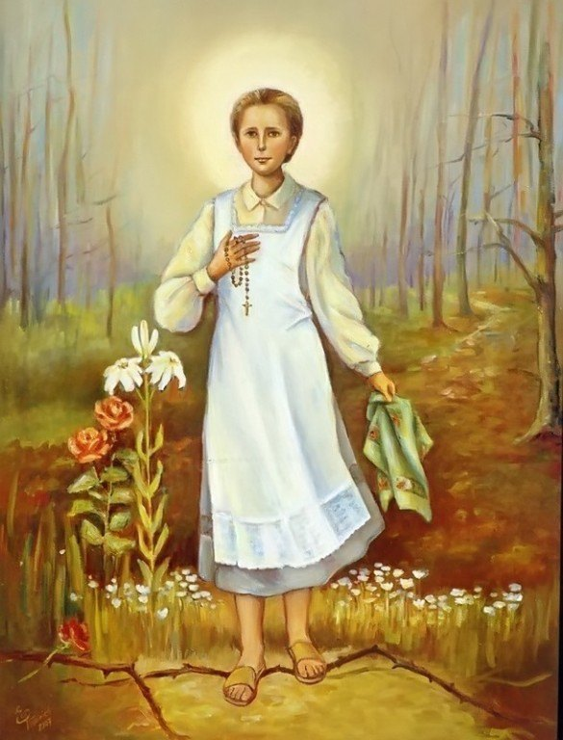
https://www.youtube.com/watch?v=8kByKsdG4ug
https://www.youtube.com/watch?v=MegIP8kg-Hw
https://www.youtube.com/watch?v=rtqxy00ZFM8

Slide 4


Slide 5

Zadanie domowe ☺
Opowiedz bliskiej ci osobie historię bł. Karoliny Kózkówny.
https://www.youtube.com/watch?v=Ha8f5amqPxA

